Slide 1
Преподавание школьного курса
«История» в образовательных организациях Костромской области в 2023/2024 учебном году
Пигалева Надежда Павловна, к.и.н.,
зав. кафедрой теории и методики обучения ОГБОУ ДПО «КОИРО»
24.08.2023 г.

Slide 2
Место предмета «История»
в системе школьного образования определяется его познавательным и мировоззренческим значением, воспитательным потенциалом, вкладом в становление личности молодого человека.

Slide 3
Нормативная база
Приказ Минпросвещения России от 31.05.2021 № 287 (ред. от 18.07.2022) «Об утверждении федерального государственного образовательного стандарта основного общего образования»;
ФГОС СОО (Приказ Минпросвещения России от 12.08.2022 N 732 "О внесении изменений в федеральный государственный образовательный стандарт среднего общего образования, утвержденный приказом Министерства образования и науки Российской Федерации от 17 мая 2012 г. N 413" (Зарегистрировано в Минюсте России 12.09.2022 N 70034)
Приказ Министерства просвещения Российской Федерации от 16 ноября 2022 г. № 993 «Об утверждении федеральной образовательной программы основного общего образования» (Зарегистрировано в Минюсте России 22.12.2022, № 71764;
Приказ Министерства просвещения Российской Федерации от 23 ноября 2022 г. № 1014 «Об утверждении федеральной образовательной программы среднего общего образования» (Зарегистрировано в Минюсте России 22.12.2022, № 71763, http://publication.pravo.gov.ru/Document/View/0001202212220051)
Пункт 3 статьи 3 Федерального закона от 24 сентября 2022 г № 371-ФЗ «О внесении изменений в Федеральный закон «Об образовании в Российской Федерации» и статью 1 Федерального закона «Об обязательных требованиях в Российской Федерации»
(Концепция преподавания учебного курса «История России» в образовательных организациях российской федерации, реализующих основные общеобразовательные программы, утвержденная 23.10.2020
Универсальный кодификатор распределённых по классам проверяемых требований к результатам освоения основной образовательной программы основного общего образования и элементов содержания по истории http://doc.fipi.ru/metodicheskayakopilka/univers-kodifikatory-oko/osnovnoye-obshcheye-obrazovaniye/istoriya_5- 9_un_kodifikator.pdf
Универсальный кодификатор распределённых по классам проверяемых требований к результатам освоения основной образовательной программы среднего общего образования и элементов содержания по истории http://doc.fipi.ru/metodicheskayakopilka/univers-kodifikatory-oko/sredneye-obshcheye-obrazovaniye/istoriya_10- 11_un_kodifikator.pdf
.

Slide 4
Изменения обновленных ФГОС ООО и ФГОС СОО
Основой организации образовательной деятельности в соответствии с обновленными ФГОС ООО и ФГОС СОО остается системно-деятельностный подход, ориентирующий педагогов на создание условий, инициирующих действия обучающихся.
Заключаются в детализаци требований к результатам и условиям реализации основных образовательных программ соответствующего уровня.
Формулировки детализированных требований к личностным, метапредметным и предметным образовательным результатам учитывают стратегические задачи обновления содержания общего образования, конкретизированы по годам обучения и направлениям формирования функциональной грамотности обучающихся.
Общеобразовательные организации согласно части 6.3 статьи 12 Федерального закона № 273-ФЗ в обязательном порядке используют федеральные рабочие программы по учебному предмету «История» на уровне основного и среднего (базовый и углубленный уровни) общего образования.

Slide 5
Учебный предмет «История» предметной области «Общественно-научные предметы» включает в себя учебные курсы «История России» и «Всеобщая история».
Федеральные программы размещены на странице Единое содержание общего образования
https://edsoo.ru/
При необходимости учитель может воспользоваться «Конструктором рабочих программ» https://edsoo.ru/constructor/

Slide 6
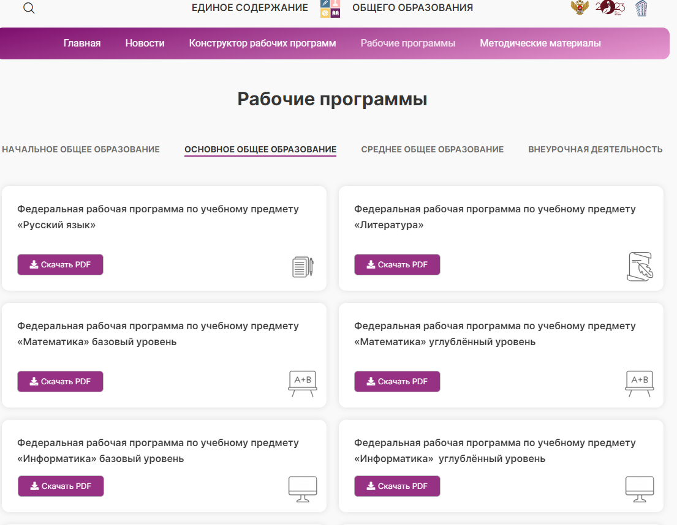

https://edsoo.ru/

Slide 7
Структура и последовательность изучения курсов в рамках учебного предмета «История» ОО
Класс | Курсы в рамках учебного предмета «История» | Примерное количество учебных часов
5 | Всеобщая история. История Древнего мира | 68
6 | Всеобщая история. История Средних веков История России. От Руси к Российскому государству | 23 45
7 | Всеобщая история. Новая история. XVI-XVII вв. История России. Россия в XVI-XVII вв.: от великого княжества к царству | 23 45
8 | Всеобщая история. Новая история. XVIII в. История России. Россия в конце XVII- XVIII вв.: от царства к империи | 23 45
9 | Всеобщая история. Новая история. XIX - начало XX в. История России. Российская империя в XIX - начале XX в. | 68
9 | Модуль «Введение в новейшую историю России» | 17

Slide 8
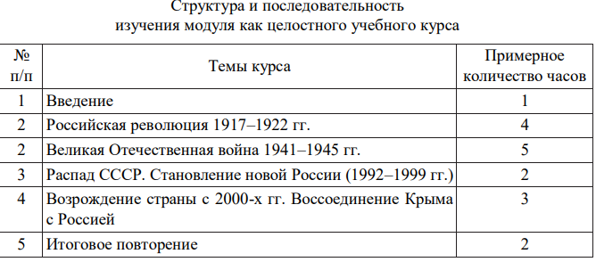
Учебный модуль «Введение в Новейшую историю России» в объеме 17 часов
(14 ч. в прошлом году)
Варианты

Slide 9
Особенностью учебного модуля «Введение в Новейшую историю России»
является его направленность на развитие умений обучающихся «устанавливать причинно-следственные, пространственные, временные связи исторических событий, явлений, процессов, их взаимосвязь (при наличии) с важнейшими событиями ХХ начала XXI в. Учебный модуль «Введение в Новейшую историю России» имеет также историко-просвещенческую направленность, формируя у обучающихся способность и готовность к защите исторической правды и сохранению исторической памяти, противодействию фальсификации исторических фактов. Учебный модуль направлен на ознакомление обучающихся с ключевыми событиями Новейшей истории России, предваряя систематическое изучение отечественной истории ХХ–начала XXI в. в 10-11 классах.
Vvedenie_v_noveyshuyu_istoriyu_Rossii_9_kl_2023.pdf (26.4 Мб)
Ссылка для скачивания файлов: https://cloud.mail.ru/stock/3wnBg3PKuNXouaxtTd5nMn9K

Slide 10
УМК
В соответствии с приказом Министерства просвещения Российской Федерации от 21 сентября 2022 г. № 858 установлен предельный срок использования учебников, которые входили в федеральный перечень учебников, рекомендованных к использованию и включенных в федеральный перечень учебников приказом Министерства просвещения Российской Федерации от 20 мая 2020 года № 254, с изменениями, внесенными приказом Министерства просвещения Российской Федерации от 23 декабря 2020 года №766 и могут использоваться до 25 сентября 2025 года.
В период перехода на федеральные образовательные программы
• могут быть использованы любые учебно-методические комплекты, включённые в федеральный перечень учебников;
• особое внимание должно быть уделено изменению методики преподавания учебных предметов при одновременном использовании дополнительных учебных, дидактических материалов, ориентированных на формирование предметных, метапредметных и личностных результатов.

Slide 11
ФОП – основа содержания предмета
Таким образом, содержательной основой курса являются Федеральные образовательные программы.
В работе можно использовать электронные варианты учебников под редакцией Мединского
Учебник 1.pdf (46 Мб)
2. Учебник 2.pdf (48.5 Мб)
3. Учебник 3.pdf (52.1 Мб)
4. Учебник 4.pdf (61.2 Мб)
5. Учебник 5.pdf (66.3 Мб)
Ссылка для скачивания файлов: https://cloud.mail.ru/stock/kTuPkE8SqyPyxfQrUCtQUWc7
https://urok.apkpro.ru/ (УРОКИ 5-9 кл.)

Slide 12
Преподавание учебного предмета «История» на уровне среднего общего образования
осуществляется на основе федеральной рабочей программы (далее по тексту – ФРП) по учебному предмету «История» на уровне среднего общего образования на базовом и углубленном уровнях
Общее число часов, рекомендованных для изучения истории на базовом уровне - 136, в 10-11 классах по 2 часа в неделю при 34 учебных неделях.

Slide 13
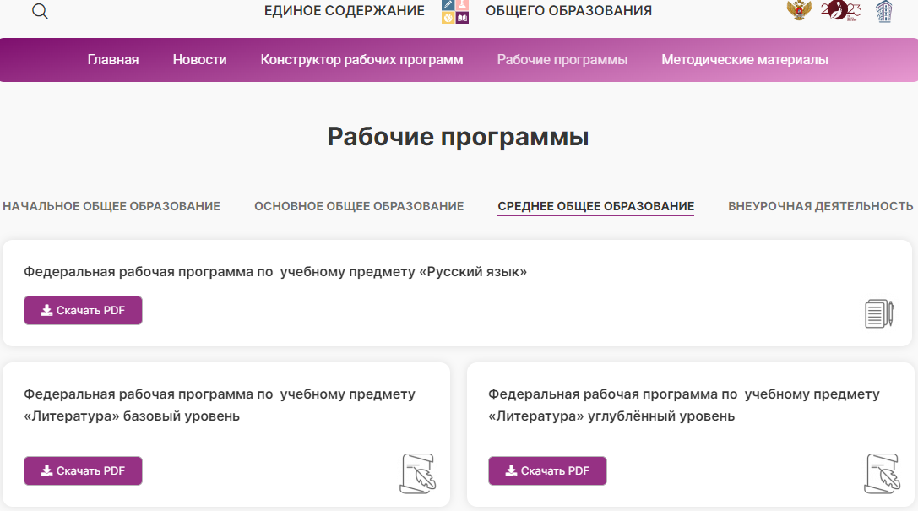

https://edsoo.ru/

Slide 14
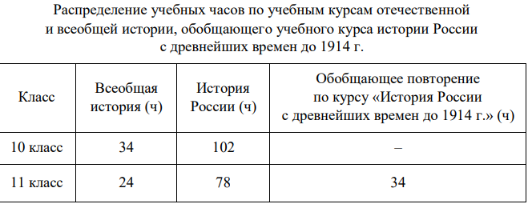
Преподавание истории на углубленном уровне
возможно в рамках гуманитарного и универсального профилей
В классных журналах (10–11 класс) отводится единая страница для записи уроков по предмету и выставляется единая полугодовая и годовая отметки. Обязательным элементом содержания рабочих программ является включение краеведческого материала.

Slide 15
Новые учебники истории синхронизируют историю России и всеобщую историю. В учебнике для 10 класса практически треть посвящена Великой Отечественной войне, а в учебнике для 11 класса отражены события, связанные с присоединением Крыма и Севастополя, причинами и ходом специальной военной операции (СВО), а также вхождением в состав России новых регионов.
История_России_11_класс_Базовый_уровень_Учебник.pdf
(39.6 Мб)
Ссылка для скачивания файлов: https://cloud.mail.ru/stock/nh28Jq7qSSdp3qGKoZszxQqF

Slide 16
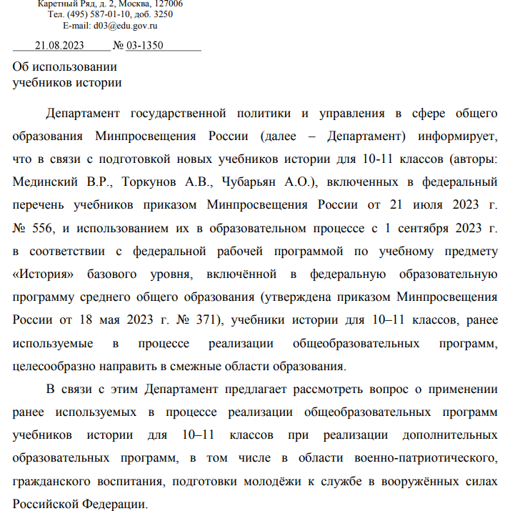
Об использовании учебников истории

Slide 17
ОГЭ, ЕГЭ 2024 г.
В ЕГЭ по истории, в свою очередь, появятся вопросы, связанные с проведением специальной военной операции (СВО) на Украине. Однако эти изменения вступят в силу только после того, как в школы поступят новые учебники — в них будет включен необходимый материал, на основе которого и будут составлены задания. Ожидается, что ученики старших классов получат обновленные учебники уже 1 сентября 2023 года, а в следующем учебном году работать с новыми пособиями начнут и учащиеся с пятого по девятый класс.

Slide 18
Краеведение
В рамках реализации Концепции краеведческого образования молодежи Костромской области Концепция развития краеведческого образования детей и молодежи Костромской области
http://www.eduportal44.ru/sites/Region44/DocLib12/%D0%9F%D1%80%D0%B8%D0%BA%D0%B0%D0%B7_%D0%9A%D0%BE%D0%BD%D1%86%D0%B5%D0%BF%D1%86%D0%B8%D1%8F.pdf
Краеведческий стандарт
http://www.eduportal44.ru/koiro/SiteAssets/SitePages/%D0%A3%D0%9C%D0%9E/%D0%9A%D0%BE%D0%BD%D1%86%D0%B5%D0%BF%D1%86%D0%B8%D1%8F.pdf
и на основании Историко-культурного стандарта по отечественной истории, образовательным организациям РФ рекомендуется изучение региональной истории в объеме 6–8 часов в 5–11 классах.

Slide 19
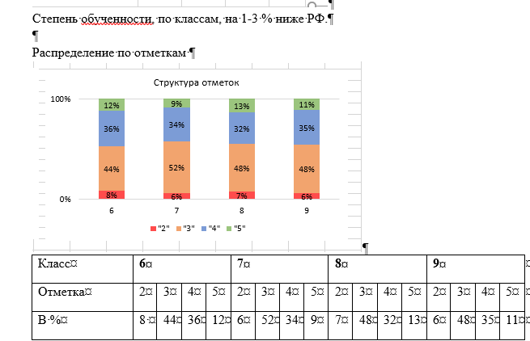
Результаты оценочных процедур

Slide 20
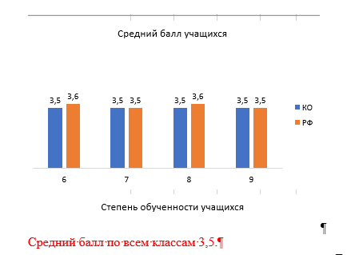
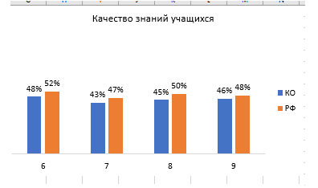
Средний балл и качество
Качество знаний на 2-5 % ниже РФ. Самый низкий % качества в 7 классе (43), чуть выше других 48% в 6 классе.
Результаты ВПР по истории в 2022 году ниже всероссийских или сравнимы с ними по всем показателям.

Slide 22
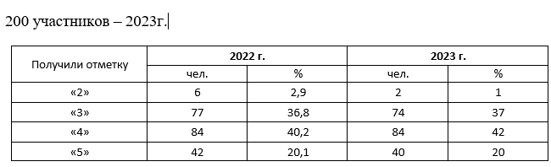
ОГЭ 9 класс
ЕГЭ 2023 г.
426 участников, 18 не преодолели минимальный порог (4,2%). Лучшие результаты показали выпускники школ г. Костромы, г. Буя, Нерехты и Нерехтского района.

Slide 23
Рекомендации
Обращать внимание на то, что все задания носят комплексный характер. Необходимо включать с самого начала изучения курса «История» базовых понятий «явление» «процесс», факт, которые являются надпредметыми, но в истории приобретают еще и предметный характер
2.При последовательном изучении Всеобщей истории и Истории России постоянно проводить соотношения хронологическое и событийное данных курсов, называть (выявлять) современников важных исторический событий.
3.Систематическая работа над понятийным аппаратом школьного курса «История»
4.Внимание к историческим персоналиям: деятельность, значение, оценки.
5.Обратить особое внимание на вопросы культуры в курсе истории. Использовать иллюстративный материал, ЦОРы, элементы музейной педагогики, создавать дидактические материалы, представлять интересный опыт педагогов по преподаванию вопросов культуры в курсе истории; собое внимание обратить на персоналии – представителей и создателей произведений искусства разных жанров
6.Особое внимание уделять работе по формированию умений извлекать информацию из исторической карты и иллюстративного материала, обратить внимание на ориентацию по заданным критериям, а также указание какого-либо факта, связанного с историей создания памятника, местом его нахождения, стилистическими особенностями;
7.В системе отрабатывать навыки анализа исторического источника, его атрибуция и анализ с привлечением учебники и доп. материалов;
9.Обращать внимание на систематизацию и структурирование исторического материала при его изучении в контексте всеобщей истории и истории России (например, внешняя / внутренняя политика, финансовая / культурная, социально / экономическая и др.)
10.При проведении различных форм текущего контроля в учебном процессе более широко использовать задания разных типов, аналогичные заданиям ЕГЭ.

Slide 24
Спасибо!
pigaleva-nadin@yandex.ru
Надежда Павловна Пигалева

